Slide 1
예외 처리 페이지
예외 페이지의 필요성
page 지시자 예외 처리
web.xml파일 예외 처리

Slide 2
예외 페이지의 필요성
JSP, Servlet에서도 예외가 발생 할 수 있습니다.
예외적인 상황이 발생했을 경우 웹컨테이너(톰캣)에서 제공되는 기본적인 예외 페이지가 보여 진다면, 사용자로 하여금 뭔가 불쾌한 느낌이 들면서, 다시는 해당 사이트에 접속하려 들지 않을 것 입니다. 따라서 약간은 다소 딱딱한 에러 페이지를 보다 친근한 느낌이 느껴지는 페이지로 유도 할 수 있습니다.

Slide 3
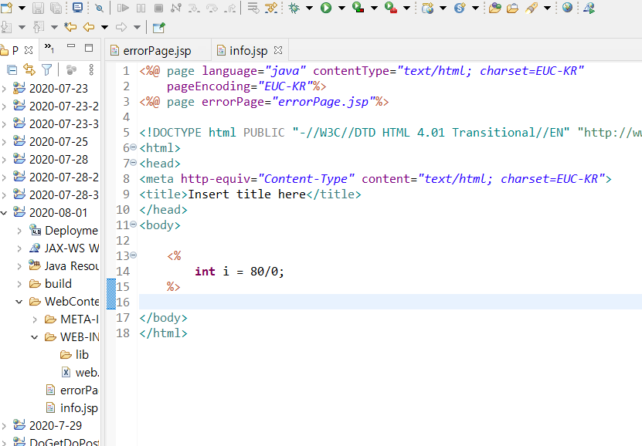
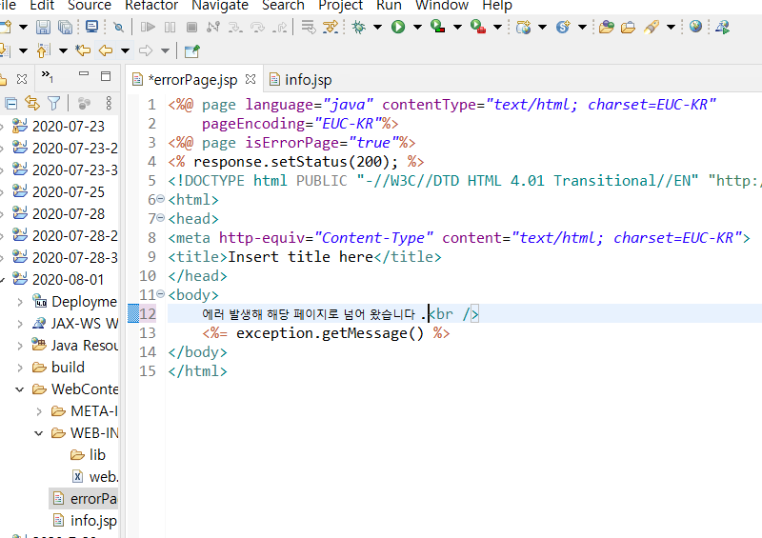
page 지시자 예외 처리
만약 페이지 에서 에러 난다면 예외 페이지로 넘어가라 라는 명시를 해줍니다 .
지시자를 이용해 이 페이지는 예외가 발생했을 때 예외 페이지이다라고 명시해줍니다 이해당 값을 true로 해주어야 합니다.
이 페이지는 정상 적인 페이지라는 것을 명시 해주어야 합니다 . 200은 정상적인 페이지라는 것을 마ㅕㅇ시하바는 것입니다.
투르로 주었을 때 메소드들을 사용 할 수 있습니다 .

Slide 4
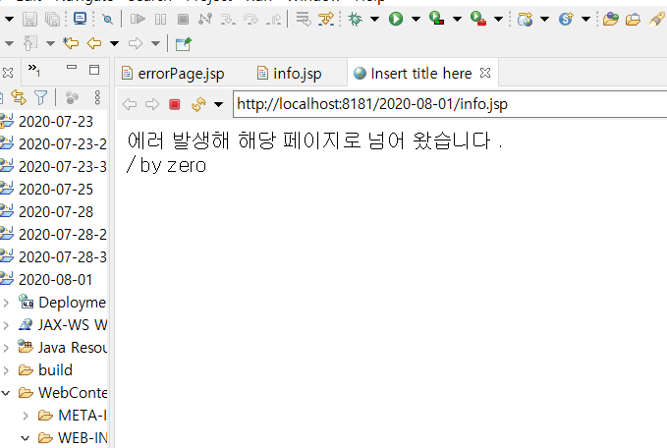
출력 값

Slide 5
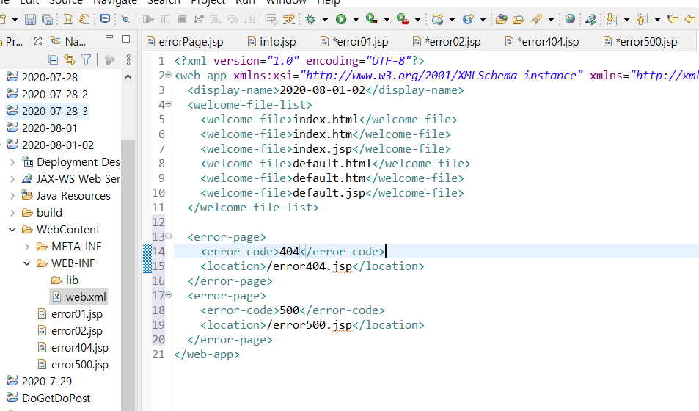
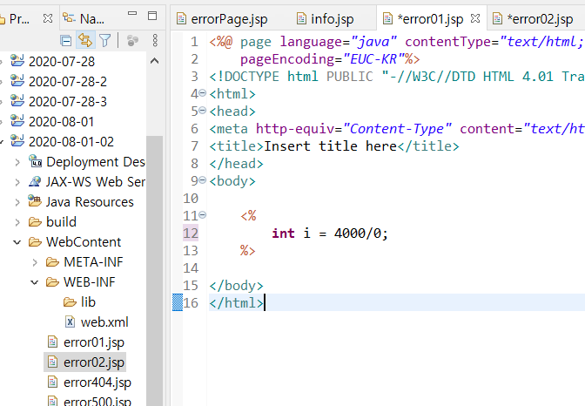
web.xml파일 예외 처리

Slide 6
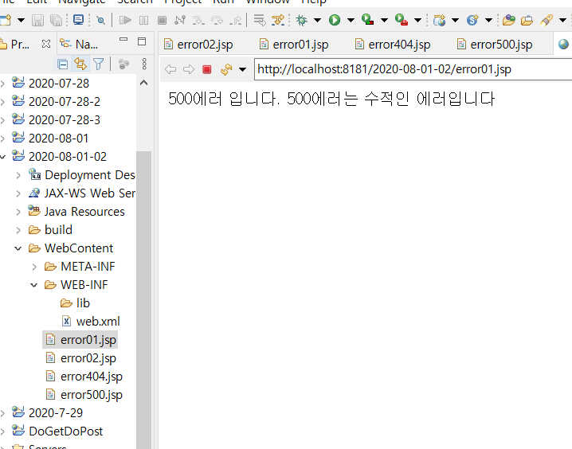
출력 값

Slide 7
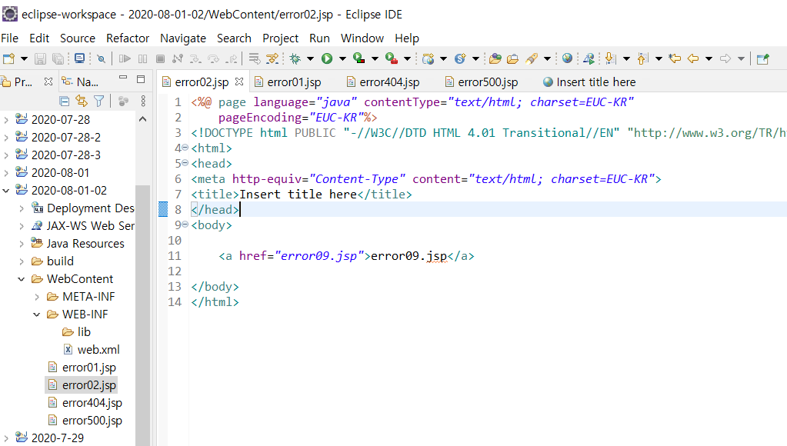
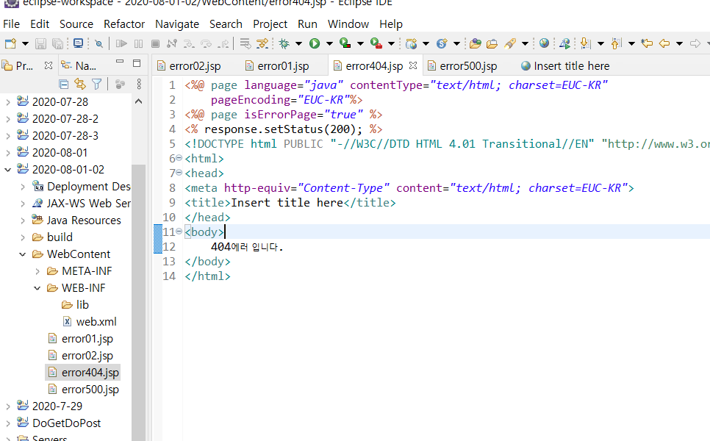
web.xml파일 예외 처리2

Slide 8
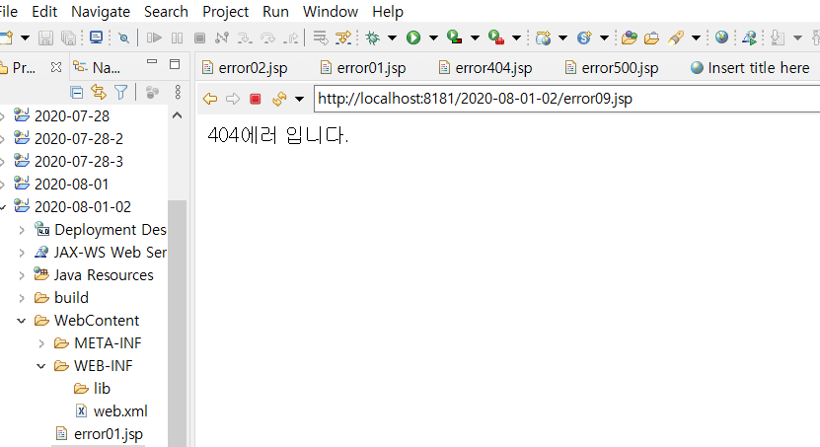
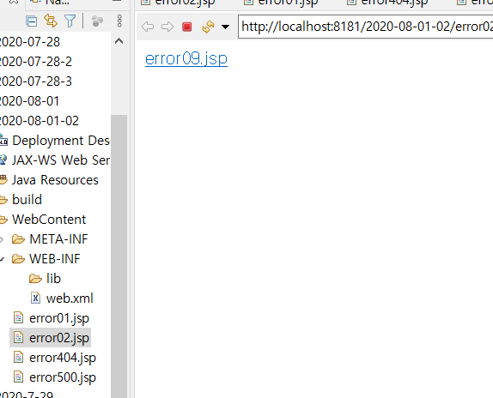
출력 값

